Slide 1

O`ZBEKISTON RESPUBLIKASI
OLIY TALIM, FAN VA INOVATSIYALAR VAZIRLIGI
NAMANGAN DAVLAT TEXNIKA UNIVERSITETI
TRANSPORT FAKULTET
MUSTAQIL ISH
Bajardi: K26-TVM-25 guruh talabasi H.Mamatov
Qabul qildi: Z. Munavvarxonov

Slide 2
Mavzu: Divigatelning asosiy qisimlari va ularning ishlash mehanizimi

Slide 3
Reja:
1. Divigatelning asosiy qisimlari
2. Divigatelning ishlash mehanizimi
3. Asosiy tizimlar va ularning funksiyasi

Slide 4
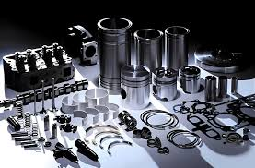
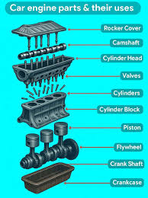
Dvigatelning asosiy qisimlari
1-rasm
2-rasim

Slide 5
Divigatelning asosiy qisimlari
*Silindir blok
divigatelning asosiy korpusi bolib, unda silindirlar joylashadi.porshenlar shu silindrlarda aylannadi
*Porshen
Silindir ichida harakat qiluvchi harakatlanuvchi qisim. Yonish natijasida hossil bolgan bosim porsheni harakatga keltiradi
*Shatun
Porshinni krankvalga ulaydigan qisim. Porshenning togri chiziqli harahatini aylana harakatga aylantiradi
*Krankval
Shatunning aylana harakatini qabul qilib, tashqi mehanizimlarga uzatadi. Divigatelning asosiy harakat chiqaruvchi qismi
*Gaz taqsimlash mehanizimi
Kirish va chiqarish kilapnlari, raspredval ,vz ularni boshqaruvchi mehanizmlar. Yoqilgi-havo aralashmasi silindirga kiritish va yonib bolgan gazni chiqarish uchun hizmat qiladi.
*Shammcha
Benzin divigatellarda yonishni boshlash uchun elektr toki orqali ishonchli portlash hosil qiladi.
*Yoqilgi tizimi
Yqqilgini divigatellarga yetkazib beradi (karburyaror yoki injector)

Slide 6
*Sovutish tizimi
Divigatelni qizib ketishdan saqlaydi (suv sovitish yoki havo sovitish tizimi)
*Yoglash tizimi
Harakatlanuvchi qisimlarni yoglab, ishqalanishni kamaytiradi va qisimlarni sovitish.

Slide 7
Divigatellarni ishlash mehanizimi
ICHKI YONUV DIVIGATELLARINING ISHLASH PRINSPLARI
Ichki yonuv dvigatellarining ishlashi uuchun uni havo va yonilgidan iborat yonuuvchi aralashma bilan taminlash kerak boladi. Taminlash tizimining vazifasi
Divigatellning sh rejiimiga mos ravishda malum tarkibdagi yonuvchi aralashma tayorlash (benzinli divigatellarga kartbuyatorli va injektorli ) va uni kerakli miqdorda silindirga uzatish hamda ulardan ishlatilgan gazlarni chiqarish uchun
Xizmat qiladi. Yonilgi aralashmani tayorlash turiga qarab benzinli ichki yonuv diviigatellari quydagi turtlarga bolinadi:
karburatorli
injektorli
Krbuyatorli divigatellarning taminlash tizimi ishlash tamoyili quydagicha
Benzin yyonilgi bakidan naycha orqali filtirga otib undan yonilgi nasozi yordamida karbyuatorga yuboriladi . Havo tashqi muhitdan havo filtiri orqali karbuyatorga sorib olinadi. Katbyuatorda tozitilgan va qisman buglangan yonilgi havo bilan qoshiilib, yonuuvchi aralashmani hosil qiladi . Song yonuvchi aralashma kiritish
Quvuri orqali silindirlarga soriladi, ishlatilgan gazlar esa chiqarish quvuri va oraliq quvur orqali sondirgichga kirib undan keyin tashqi muhitga chiqariladi. Bunda yonuvchi aralashma (benzin va havo) silindir tashqarisida tayorlanadi. Yonuvchi aralashmani bunday tayyorlash karbyuratsiyalash uni ttayorlovchi asbbob karbyurator deyiladi.

Slide 8
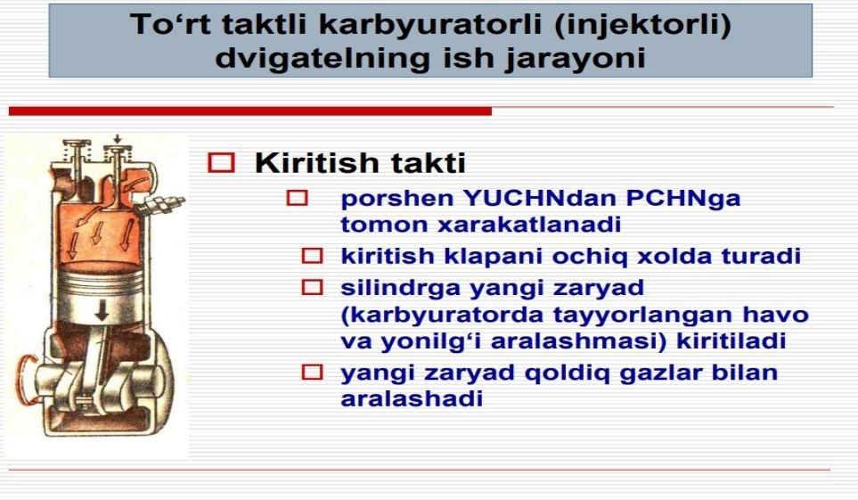

Slide 9
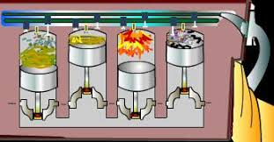
Divigatellarning ishlash mehanizimi

Slide 10
Ichki yonuv divigatelining asosiy tizimlari va ularning funksiyalari
1. Yonilg‘i tizimi (Yoqilg‘i tizimi)
Funksiyasi: Dvigatelga kerakli miqdorda va bosimda yonilg‘ini yetkazib berish.
Asosiy qismlari:
Yonilg‘i baki
Yonilg‘i nasosi
Yonilg‘i filtri
Yonilg‘i purkagichlar (injektorlar)
Karbyurator (eski tizimlarda)
2. Havo ta’minot tizimi
Funksiyasi: Dvigatelga kerakli miqdorda toza havo yetkazib berish.
Asosiy qismlari:
Havo filtri
Gaz taqsimlash mexanizmi (klapanlar orqali)
Gaz yo‘li (trubkalar)

Slide 11
3. Boshqaruv tizimi (Elektron boshqaruv tizimi - ECU)
Vazifasi: Dvigatelning ishlashini optimal boshqarish (yoqilg‘i sarfi, ekologiya, quvvat).
Tarkibiy qismlar:
  Sensorlar (mass havo, krivoshaft holati, temperatura va boshqalar)
  Kompyuter (ECU - Engine Control
4. Chiqarish (gaz chiqarish) tizimi (Vypusknaya sistema)
Vazifasi: Yonish mahsulotlarini (gazlarni) tashqariga chiqarish va shovqinni kamaytirish.
Tarkibiy qismlari:
  Chiqarish kollektori
  Glushitel (shovqin bostiruvchi)
  Katalizator (zararli gazlarni kamaytiradi)

Slide 12
ETIBORINGIZ UCHUN
RAHMAT

